Slide 1

关系模型

Slide 2
基本内容
关系数据模型
数据结构
数据操作
约束

Slide 3
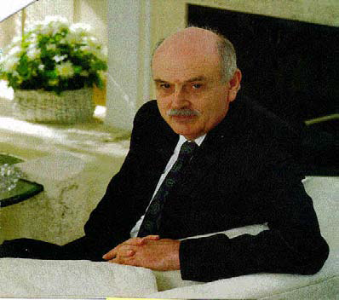
关系数据库的奠基人
E.F.Codd，英国人，1923生于英格兰中部波特兰。第二次世界大战时应征入伍，在皇家空军服役。 大战结束后，到英国牛津大学数学专业学习，1963年获得硕士学位，1965年又获得博士学位。
60年代后期开始数据库研究, 1970年E.F.Codd 博士提出关系模型概念，他因此获得1981年的ACM图灵奖。
E.F.Codd 博士
关系数据库之父美国工程院院士
当前主流的数据库管理系统都是基于关系模型的，如Oracle，Sybase，SQL Server，DB2， MySQL
标准数据库语言（SQL语言）建立在关系数据模型之上

Slide 4
关系模型
是从表及表的处理方式中抽象出来的，对表及其上的操作进行数学严格定义基础上引入集合理论与逻辑学理论提出的，有着坚实的数学基础
关系模型是最重要的一种数据模型
关系模型是本课程的重点

Slide 5

关系

Slide 6
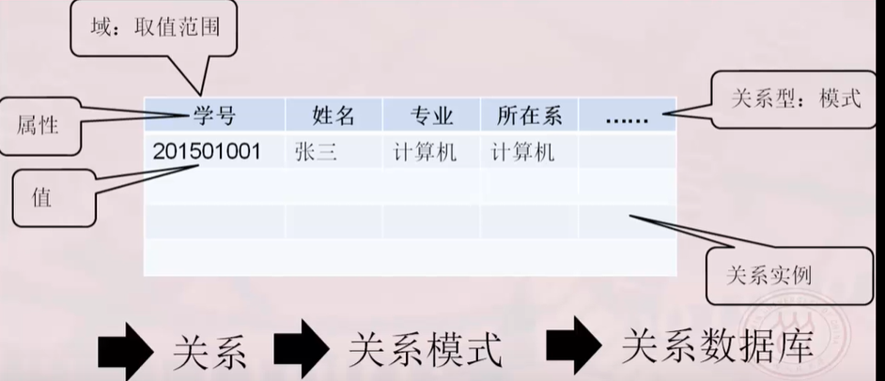
关系…
形象的说，一个关系（relation）就是一个table

Slide 7
关系模型研究什么
关系模型就是处理table的，它由三个部分组成
如何描述table
table 及table之间所可能发生的操作（关系运算）
这些操作所要遵循的约束条件（完整性约束）
就是要学习：table如何描述、有哪些操作、结果是什么、有哪些约束

Slide 8
基本概念
域（Domain）
具有相同类型的值的集合
如整数的集合、字符串的集合、全体学生的集合
例：
性别集合{男,女}；
正整数集合{1，2，3}；
姓名集合{张三，李四，王五}；
基：域中可取值的个数。
Notes:
域可大可小

Slide 9
基本概念
笛卡尔积（Cartesian Product）
一组域D₁ , D₂ ,…, D_{n}的笛卡尔积为:
D₁×D₂×…×D_{n} = {(d₁ , d₂ , … , d_{n}) | d_{i}∈D_{i} , i=1,…,n}
笛卡尔积的每个元素(d₁ , d₂ , … , d_{n})称作一个n-元组（n-tuple）
元组的每一个值d_{i}叫做一个分量（component）
若D_{i}的基数为m_{i}，则笛卡尔积的基数为m₁*m₂*…*m_{n}
Notes:
域可大可小

Slide 10
例：设
D₁为教师集合（T）= {t₁，t₂}
D₂为学生集合（S）= {s₁，s₂ ，s₃}
D₃为课程集合（C）= {c₁，c₂}
则D₁×D₂×D₃是个三元组集合，元组个数为2×3×2，是所有可能的（教师，学生，课程）元组集合
笛卡尔积可表示为二维表的形式
T | S | C
t₁ | s₁ | c₁
t₁ | s₁ | c₂
t₁ | s₂ | c₁
… | … | …
t₂ | s₃ | c₂
Notes:
全排列

Slide 11
关系
关系
笛卡尔积D₁×D₂×…×D_{n}的子集叫做在域D₁ , D₂ ,…, D_{n}上的关系，用R(D₁ , D₂ ,…, D_{n} )表示
R是关系的名字，具有n个属性的关系称为n元关系
n: 关系的目或者度
关系是笛卡尔积中有意义的子集
关系也可以表示为二维表
关系TEACH(T, S, C)
属性
T | S | C
t₁ | s₁ | c₁
t₁ | s₁ | c₂
t₁ | s₂ | c₁
t₂ | s₃ | c₂
元组
Notes:
一般的笛卡尔积很庞大
行数：笛卡尔积的基

Slide 12
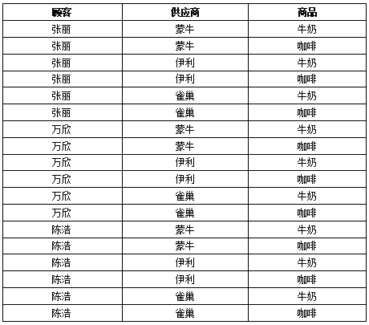
【例】有三个域：
D₁=顾客的集合{张丽，万欣，陈浩}，
D₂=供应商的集合{蒙牛，伊利，雀巢}
D₃=商品的集合{牛奶，咖啡}
1）求D₁、D₂、D₃的笛卡尔积；

Slide 13

2）在D1、D2、D3三个域中，张丽购买了蒙牛的牛奶，万欣购 买了伊利的牛奶，陈浩购买了雀巢的咖啡。构造一个“X销售”关系。
销售关系

Slide 14
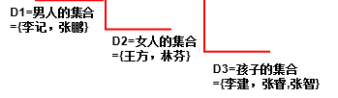
关系的数据结构——二维表
关系的结构——“表”之要素
属性——关系的列命名称为属性
域是列的取值范围
元组——关系中除属性名所在行以外的其他行
列
表/关系 名
家庭
丈夫 | 妻子 | 子女
李记 | 王方 | 李建
张鹏 | 林芬 | 张智
张鹏 | 林芬 | 张睿
列名、属性
行/元组/记录
列值

Slide 15
关系的性质
列同质:即每一列中的值来自同一域，是同一类型的数据
原子性：每一分量必须是不可再分的数据。满足这一条件的关系称作满足第一范式（1NF）的
不同的列可来自同一域，每列必须有不同的属性名
行（列）无序：行列的顺序无关紧要
行相异：任意两个元组不能完全相同（集合内不能有相同的两个元素）
现实应用中，表(table)可能不完全遵从此特性
家庭
×
丈夫 | 妻子 | 子女
 |  | 第1个孩子 | 第2个孩子
李记 | 王方 | {李建 | null}
张鹏 | 林芬 | {张智 | 张睿}
×
丈夫 | 妻子 | 子女
李记 | 王方 | 李建
张鹏 | 123 | 2
张鹏 | 林芬 | 张睿
Notes:
关系是元组的集合

Slide 16
客户
客户编号 | 客户姓名 | 城市
192837465 | 张三 | 黑龙江哈尔滨市
19283746 | 王五 | 上海
677899011 | 张四 | 吉林长春市
182736091 | 张五 | 黑龙江齐齐哈尔市
321123123 | 王三 | 山东青岛
336669999 | 王四 | 浙江宁波
客户编号 | 客户姓名 | 城市
192837465 | 张三 | 黑龙江哈尔滨市
677899011 | 张四 | 吉林长春市
182736091 | 张五 | 黑龙江齐齐哈尔市
321123123 | 王三 | 山东青岛
336669999 | 王四 | 浙江宁波
19283746 | 王五 | 上海
城市 | 客户编号 | 客户姓名
黑龙江哈尔滨市 | 192837465 | 张三
吉林长春市 | 677899011 | 张四
黑龙江齐齐哈尔市 | 182736091 | 张五
山东青岛 | 321123123 | 王三
浙江宁波 | 336669999 | 王四
上海 | 19283746 | 王五
客户 | 客户 | 城市
192837465 | 张三 | 黑龙江哈尔滨市
677899011 | 张四 | 吉林长春市
182736091 | 张五 | 黑龙江齐齐哈尔市
321123123 | 王三 | 山东青岛
336669999 | 王四 | 浙江宁波
19283746 | 王五 | 上海
×

Slide 17
关系模式完整描述
关系的描述：关系模式
关系模式：
包括关系名，各属性名，属性域，属性向域的映像集合*，属性间的依赖*，简记为
R(A₁:D₁ ， A₂:D₂ ， ...A_{n}:D_{n})的方式来表达，D_{i} 是属性对应的域，n是关系的度
D_{i}在很多DBMS中一般直接说明为属性的类型
例如：
家庭(丈夫:男人,妻子:女人,子女：孩子)
家庭(丈夫:char(20),妻子:char(20),子女：char(20))
movie(title: char(20), year: date , director: char(20))

Slide 18
关系模式（schema）
关系的简化描述：关系模式（关系名与属性的集合）
关系模式的表达：
表名（属性集合），R(A₁,A₂,...,A_{n})，R是关系名；A_{i} 是属性
家庭(丈夫,妻子,子女)
F(Husband, Wife, Chd1，Chd2)
F
家庭
Husband | Wife | Chd1 | Chd2
李记 | 王方 | 李建
张鹏 | 林芬 | 张智 | 张睿
丈夫 | 妻子 | 子女
李记 | 王方 | 李建
张鹏 | 林芬 | 张智
张鹏 | 林芬 | 张睿
F的关系模式：
F(Husband, Wife, Chd1，Chd2)
家庭的的关系模式：
家庭(丈夫,妻子,子女)
Notes:
数据库中关系的数据结构

Slide 19
关系模式与关系实例
关系模式是关系实例的结构（型），关系实例是关系模式下某一时刻的数据（值）
例如：模式-家庭(丈夫,妻子,子女)
关系模式是稳定的，而关系实例是随时间可能变化的
关系实例也可称为关系（注意上下文）
家庭
家庭
丈夫 | 妻子 | 子女
李记 | 王方 | 李建
丈夫 | 妻子 | 子女
李记 | 王方 | 李建
张鹏 | 林芬 | 张智
张鹏 | 林芬 | 张睿
Notes:
实例：一个给定关系中元组的集合
通常数据库只维护关系的一个版本，即关系的当前元祖集合，称为当前实例

Slide 20
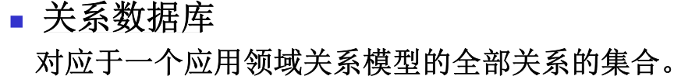
关系和关系模式
关系模式是型
关系是值
关系模式是对关系的描述
关系模式是静态的
关系是动态的
元组集合的结构
属性构成
属性来自的域
属性与域之间的映象关系
元组语义以及完整性约束条件
属性间的数据依赖关系集合

Slide 21
关系模型
数据结构
单一的数据结构——关系
实体集、联系集都表示成关系
系
系DEPT(D# , DN , DEAN)
学生S(S# , SN , SEX , AGE , D#)
课程C(C# , CN , PC# , CREDIT)
选课SC(S# , C# , SCORE)
教师PROF(P# , PN, D# , SAL)
讲授TEACH(P# , C#)
属于
工作
管理
学生
教师
选课
讲授
课程

Slide 22
关系模型的约束
健约束

Slide 23
一个数据库的关系模式案例
数据库moviedatabase:
电影
movies(title ,year ,length ,movieType,studioName,producerC)
电影明星：
MovieStar(name, address ,gender ,birthdate)
演出：
StarsIn(movietitle ,movieyear ,starname)
电影制作：
movieExec(name ,address ,cert ,worth)
电影公司：
Studio(name,address,presC)
Notes:
producerC：电影制作者证书号（cert）
presC:主席ID

Slide 24
关系模型相关概念——码
码（Key,键）
由关系的一组属性组成（属性的集合）
能够唯一标识关系中的一条记录：不同记录在健的属性集上取值不同
例如：
movieExec(name ,address ,cert ,worth)
码：cert/{cert,name}/{cert,name,address}
MovieStar(name, address ,gender ,birthdate)
码：name/{name,address}
Notes:
码中可能包含无关紧要的属性

Slide 25
关系模型相关概念——候选码
候选码：
其值能唯一标识一个元组的一个最小属性组，若从属性组中去掉任何一个属性，它就不具有这一性质了，这样的属性组称作候选码
候选码的选择取决于现实世界的实际规定
Notes:
人：家庭（姓名），学校（学号）

Slide 26
例如：
film(title,theater,city)
约定：每个影院只属于一个城市、每部电影在一个城市里只在一个影院放映
候选码？
{title,city}
{theater,title}
film
title | theater | city
antz | Guild | shanghai
antz | Park | Beijing
Big hero 6 | wood | Beijing
Big hero 6 | stone | chongqing
Big hero 6 | Guild | shanghai

Slide 27
关系模型相关概念—主码
主码（Primary Key,主键）
进行数据库设计时，从一个关系的多个候选码中选定一个作为主码
主码的各属性称作主属性
不包含在任何候选码中的属性称为非码属性(Non-key Attribute)
例如：film(title,theater,city)选择{title,city}为主码；title,city都是主属性
分析以下关系的主码、主属性、非主属性StarsIn(movietitle ,movieyear ,starname)

Slide 28
关系模型相关概念—全码
全码(All Key)
若关系中的所有属性组是这个关系模式的候选码，称为全码
StarsIn(movietitle ,movieyear ,starname)

Slide 29

练习：试确定以下关系模式的主码：
movies(title ,year ,length ,type ,studioName , producerC )
MovieStar(name, address ,gender ,birthdate)
StarsIn(movietitle ,movieyear ,starname)
movieExec(name ,address ,cert ,worth)
Studio(name,address,presC)

Slide 30
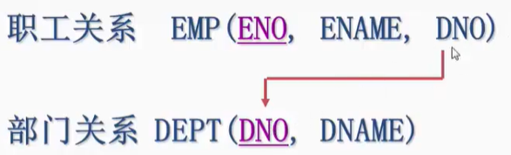
关系模型相关概念--外码
外部码（Foreign Key，外键）
关系R中的一个属性组，它不是R的码，但它与另一个关系S的主码相对应，则称这个属性组为R的外部码
R为参照关系；
S为被参照关系。
外键是表之间关联的体现方法
外码必须是本关系的一个或一组属性；
外码不是本关系的码；
外码与另一个关系（可能是同一关系）的主码相对应。

Slide 31
判断以下哪些为外码
movies(title ,year ,length ,type ,studioName , producerC )
MovieStar(name, address ,gender ,birthdate)
StarsIn(movietitle ,movieyear ,starname)
分析：
(1)StartsIn的{starname},对应MovieStart的主码{name}
(2)StarsIn的{movietitle ,movieyear}，不是StarsIn的码，但是movies的主码，因此为外码

Slide 32

判断以下哪些为外码
movies(title ,year ,length ,genre ,studioName , producerC)
Studio(name,address,presC)
Notes:
studioName

Slide 33
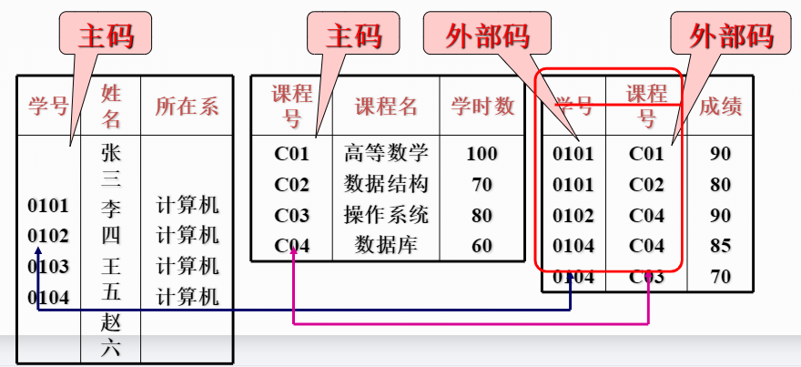
请识别主码和外码：
学生(学号，姓名，系别）
课程(编号，名称，学时）
成绩(学号，课程号，成绩）

Slide 34
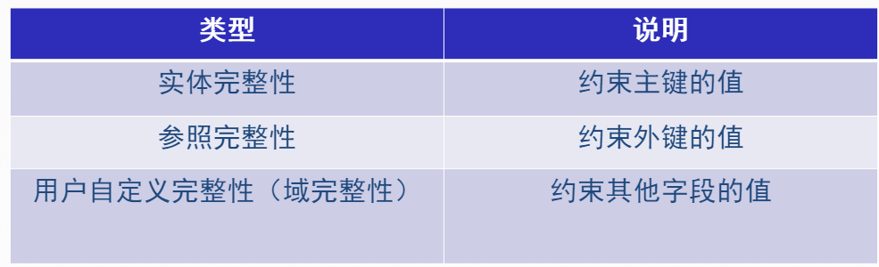
关系模型的完整性约束

Slide 35
关系模型的实体完整性约束
实体完整性
内容：关系中主码中的属性值不能为空，不能出现重复值
空值：不知道的值或无意义的值
意义：
关系中的元祖对应到现实世界的个体，这些个体用主码来唯一标识
若为空，说明是无法标识的个体，是不容许的
客户编号 | 客户姓名 | 城市
192837465 | 张三 | 黑龙江哈尔滨市
677899011 | 张四 | 吉林长春市
182736091 | 张五 | 黑龙江齐齐哈尔市
 | 王三 | 山东青岛
336669999 | 王四 | 浙江宁波
19283746 | 王五 | 上海
×
主码，值不允许空
Notes:
多属性主码：主属性都不能为空

Slide 36
关系模型的实体完整性约束
注意：实体完整性规则规定基本关系的所有主属性都不能取空值。
【例】销售（商品编码，学号，销售时间，数量）
“商品编码，学号”为候选码
“商品编码”和“学号”两个属性是主属性，都不能取空值

Slide 37
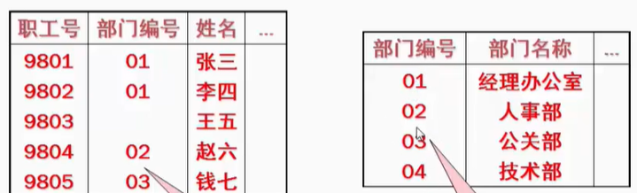
关系模型的参照完整性约束
参照完整性
如果关系R的外部码Foreign key与关系S的主码Primary key相对应，则R中的每一个元组的外码对应值或者等于S中某个元组的主码属性的值，或者为空值。
意义：如果关系R的某个元组参照了关系S的某个元组t，则t必须存在
Notes:
R:参照关系 S:被参照关系

Slide 38
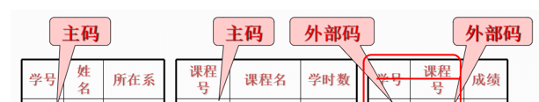
考虑以下关系：
学生(学号，姓名，系别）
课程(编号，名称，学时）
成绩(学号，课程号，成绩）
成绩关系中学号，课程号的取值？

Slide 39
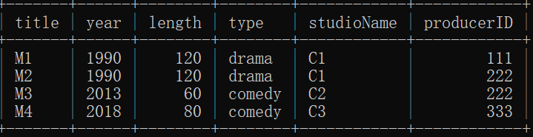
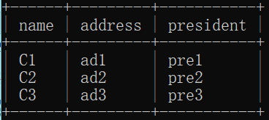
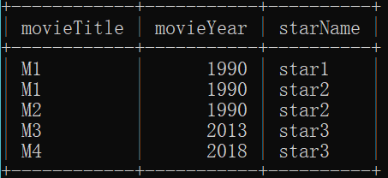
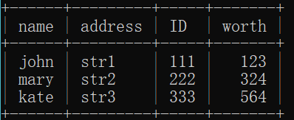
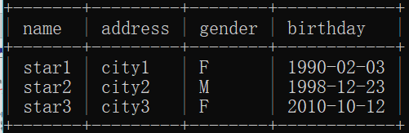

Slide 40
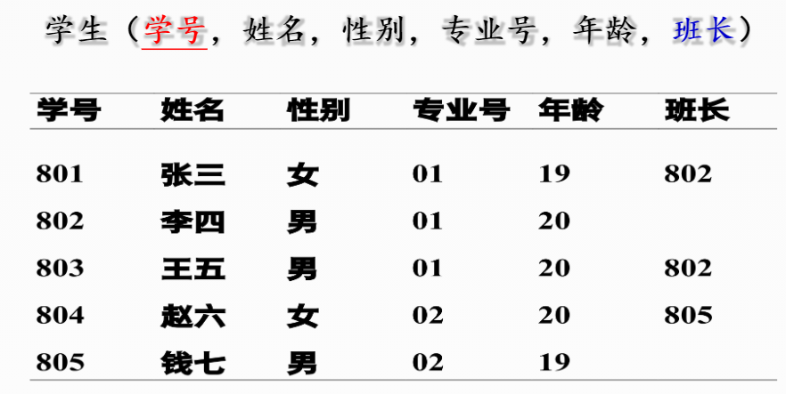
802
805
参照完整性可以出现在关系内部

Slide 41
R |  |  |  | S
A | B | C |  | D | A
1 | 2 | 3 |  | 1 | 2
2 | 1 | 3 |  | 2 | NULL
 |  |  |  | 3 | 3
 |  |  |  | 4 | 1
假设有关系R(A, B, C)，其主码为A；关系S(D, A)，其主码为D，外码为A。如下图示：
则关系S中违反完整性规则的元组是________
A.<3, 3> B.<2，null>
C.<4, 1> D.< 1, 2 >
Notes:
A

Slide 42
供应商关系S（主码是“供应商号”）
供应商号 | 供应商名 | 所在城市
B01 | 红星 | 北京
S10 | 宇宙 | 上海
T20 | 黎明 | 天津
Z01 | 立新 | 重庆
零件关系P（主码是“零件号”，外码是“供应商号”）
零件号 | 颜色 | 供应商号
010 | 红 | B01
312 | 白 | S10
201 | 蓝 | T20

Slide 43

供应商关系S（主码是“供应商号”）
供应商号 | 供应商名 | 所在城市
B01 | 红星 | 北京
S10 | 宇宙 | 上海
T20 | 黎明 | 天津
Z01 | 立新 | 重庆
今要向关系P中插入新行，新行的值分别列出如下。哪些行能够插入？
A．(‘037’，‘绿’，null)
B．(null，‘黄’，‘T20’)
C．(‘201’，‘红’，‘T20’)
D．(‘105’，‘蓝’，‘B01’)
E．(‘101’，‘黄’，‘T11’)
零件关系P（主码是“零件号”，外码是“供应商号”）
零件号 | 颜色 | 供应商号
010 | 红 | B01
312 | 白 | S10
201 | 蓝 | T20
Notes:
[A],D

Slide 44
关系模型的参照完整性约束
说明：
参照完整性是不同关系之间或同一关系的不同元组之间的一种约束。在使用参照完整性时，需要注意如下三点：
(1) 外键和相应的主键可以不同名，只要定义在相同的域上即可。
(2) 同一个关系中也可能存在不同元组之间的参照完整性约束。如学生关系模式：学生（学号，姓名，性别，年龄，班长学号）。
(3) 外键的取值是否为空值，应视具体情况而定。如果外键是相应主键的属性，则不允许外键的值为空。

Slide 45
关系模型的完整性约束
自定义完整性
用户针对具体应用环境定义的完整性约束条件
如：movies(title ,year ,length ,type ,studioName ,producerC)里的时长应该大于零。
又如：MovieStar(name, address ,gender ,birthdate)的性别取值只能限制在{M,F}范围

Slide 46
练习
关于关系的特性，说法不正确的是_________
A.表中行的顺序、列的顺序均可以任意交换
B.表中不允许出现完全相同的两列
C.表中的每一列均需有一个唯一的名字
D.表中行的顺序、列的顺序不可以任意交换
关于学生关系，下列哪一个属性适合作为候选码_______
A.年龄B.班级C.性别D.学号
在三级模式两层映像结构中，“物理模式”是指__________。
A.全局模式 B.用户模式 C. 外模式 D.存储模式
在三级模式两层映像结构中，“全局模式”是指__________。
A.模式 B.内模式 C.用户模式 D.外模式
若某属性非该关系的主键，却是另外一个关系的主键，则该属性称为_______
A.主键 B.候选键 C.其余都不是 D.外键

Slide 47
小结
关系模型
关系结构
关系操作
完整性
参照
完整性
实体
完整性
自定义
完整性
外码
候选码/主码
属性与属性组合

Slide 48
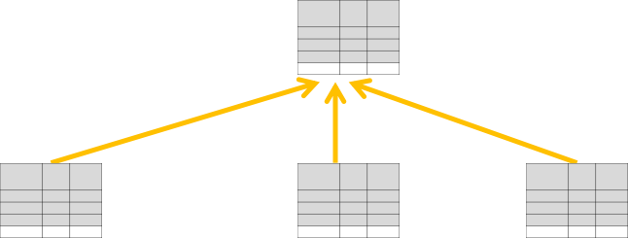
关系操纵的语言
关系代数：
用对关系的运算来表达关系操纵的形式化语言
π_{address}( σ_{name＝'Jane Fonda'} (moviestar))
SQL语言：
DDL、DML、DCL于一体的实际的关系数据库语言
select address from moviestar where name='Jane Fonda'

Slide 49
关系代数来表达关系操纵
关系代数是一种抽象的查询语言，是用对关系的运算来表达查询的。其主要特点为:
以关系为运算对象的一组运算集合
运算结果仍是关系
以集合操作为基本运算
操纵对象
关系 操纵
?关系如何用集合来表达
操纵结果

Slide 50
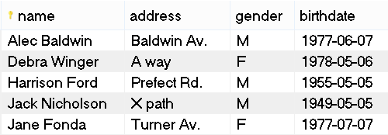
关系的表示
关系R
n元关系R是一个n元有序组的集合
【例】可将如表所示的关系movies表示为下面的5元有序组的集合：
movies＝{
(Alec Baldwin, Baldwin Av., M, 1977-06-07)，
(Debra Winger,A way,F,1978-05-06)，
(Harrison Ford,Prefect Rd.,M,1955-05-05)，
(Jack Nicholson,X path,M,1949-05-05)，
(Jane Fonda,Turner Av.,F,1977-07-07)
}
moviestar

Slide 51
关系操纵
关系操纵：对一个或多个关系实施添加、删除、修改、查询等操作，返回新的关系
关系表moviestar上的操作
添加一名成员('Donald','broadway','M','1934-06-09')
修改Jane Fonda的出生日期
删除姓名为'Donald'的演员
查询演员Jane Fonda的地址
查询电影《Star Wars》的发行公司的地址

Slide 52
关系操纵的表示
关系上的五种基本操作与关系代数中的五种基本运算之间的对应关系
关系上的五种 基本操作 | 关系代数中的 五种基本运算
元组选择 | 选择运算
属性指定 | 投影运算
关系的合并 | 笛卡儿乘积
元组的添加 | 并运算
元组的删除 | 差运算

Slide 53
关系操纵-添加、删除
关系操纵中的添加与删除可分别用关系代数的集合运算——并、差来表达
name | address | gender | birthdate
Alec Baldwin | Baldwin Av. | M | 1977/6/7
Debra Winger | A way | F | 1978/5/6
Harrison Ford | Prefect Rd. | M | 1955/5/5
Jack Nicholson | X path | M | 1949/5/5
Jane Fonda | Turner Av. | F | 1977/1/1
name | address | gender | birthdate
Alec Baldwin | Baldwin Av. | M | 1977/6/7
Debra Winger | A way | F | 1978/5/6
Donald | broadway | M | 1934/6/9
Harrison Ford | Prefect Rd. | M | 1955/5/5
Jack Nicholson | X path | M | 1949/5/5
Jane Fonda | Turner Av. | F | 1977/1/1
R
∪
name | address | gender | birthdate
Donald | broadway | M | 1934/6/9
S

Slide 54
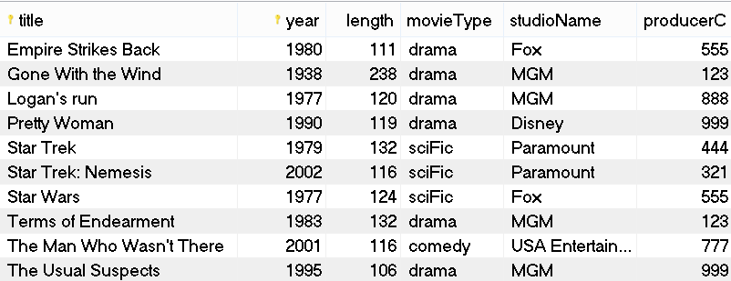
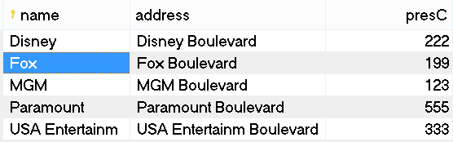
关系操纵-数据查询
数据查询 (cont.)两张表之间的数据查询
先将两张表合并为一张表
再利用单张表内的数据查询操作进行查询
例如：查询电影”Star Wars”的发行公司地址
movies
studio
π_{address}(σstudioname=name and title='Star Wars'(movies × studio))或
π_{address}σ_{studioname=name} ( (σ _{title='Star Wars'}movies) × studio)

Slide 55
关系操纵-数据查询
多张表上的数据查询
先将多张表合并为一张表
然后再利用单张表内的数据查询操作进行查询
例如发行电影”Star Wars”的公司的公司地址及制作者名字
R₁
R₂
R₃
R₄
R₅
R₂₁
R₂₂
R₃₁
R

Slide 56
关系操纵的表示
关系上的五种基本操作与关系代数中的五种基本运算之间的对应关系
关系上的五种 基本操作 | 关系代数中的 五种基本运算
元组选择 | 选择运算
属性指定 | 投影运算
关系的合并 | 笛卡儿乘积
元组的添加 | 并运算
元组的删除 | 差运算
新引入的关系运算
传统的集合运算
其它运算
集合交、自然连接、除、更名

Slide 57
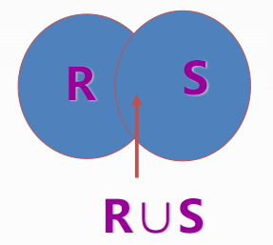

并运算∪
并运算：R∪S
条件
参与运算的两个关系必须是同类关系(具有相同的属性个数，且对应列所表示的属性应具有相同的值域)
结果
关系模式不变，由所有属于关系R或属于关系S的元组所组成的集合(不包含重复元祖)
R∪S
R
S
A
B
C
A
B
C
A
B
C
a
d
c
b
b
a
b
g
c
f
d
a
a
d
c
b
a
b
c
f
d
b
d
g
a
a
f

Slide 58
并运算∪
关系操纵中的添加可用关系代数的并表达
【例】可将如表所示的关系moviestar表示为下面的5元有序组的集合：
moviestar＝{
(Alec Baldwin, Baldwin Av., M, 1977-06-07)，
(Debra Winger,A way,F,1978-05-06)，
(Harrison Ford,Prefect Rd.,M,1955-05-05)，
(Jack Nicholson,X path,M,1949-05-05)，
(Jane Fonda,Turner Av.,F,1977-07-07)
}
moviestar
R＝{(Tiana,apple tree,f,1990-01-01)}
Tiana | apple tree | F | 1990-01-01
moviestar ∪ R

Slide 59
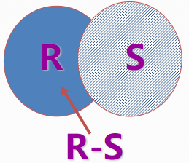

差运算-
差运算格式：R – S
条件
参与运算的两个关系必须是同类关系
结果
关系模式不变，由所有属于关系R但不属于关系S的元组所组成的集合
R – S
A
B
C
R
A
B
C
a
c
b
b
c
d
a
d
c
b
a
b
c
f
d
S
A
B
C
S – R
A
B
C
b
d
g
a
a
f
b
g
a

Slide 60
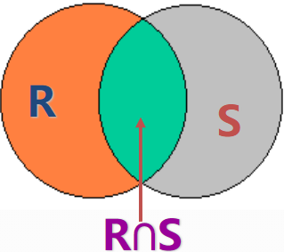

交运算 ∩
R
S
R ∩ S
A | B
1 | 2
2 | 4
A | B
1 | 2
3 | 4
5 | 6
A | B
1 | 2
(R ∩ S): 新关系由既在关系 R中又在关系S中的元祖组成
R∩S=R–(R-S)

Slide 61
笛卡尔积运算×
关系的笛卡儿乘积：R×S
形成新关系，新关系的属性依次包含关系R的每个属性及关系S的每个属性
新关系的元祖为关系R的每个元祖与关系S的每个元祖两两匹配形成的元祖（元组的排列）

Slide 62
笛卡尔积
Relations r, s:
A
B
C
D
E
α
β
1
2
α
β
β
γ
10
10
20
10
a
a
b
b
r
s
r × s:
A
B
C
D
E
α
α
α
α
β
β
β
β
1
1
1
1
2
2
2
2
α
β
β
γ
α
β
β
γ
10
19
20
10
10
10
20
10
a
a
b
b
a
a
b
b

Slide 63
R3 := R1 × R2
笛卡尔积运算×
R1( A, B )
1 2
3 4
R2( B, C )
5 6
7 8
9 10
R3( A, R1.B, R2.B, C )
1 2 5 6
1 2 7 8
1 2 9 10
3 4 5 6
3 4 7 8
3 4 9 10
注意：
如果关系R和S中存在相同的属性名，则必须在结果关系中对其中的一个进行换名，以“关系名.属性”表示

Slide 64
关系运算——选择σ
行选择运算：σ_{con} (R)
给定关系R，根据给定的条件con从关系R中选出符合条件的元组
б_{C}(R)= { r | r ∈ R ∧ Con(r) ='真'}
A | B | C | D | E
1 | 2 | 3 | 4 | 5
2 | 3 | 5 | 7 | 11
29 | 23 | 19 | 17 | 13
… | … | … | … | …
… | … | … | … | …
… | … | … | … | …
… | … | … | … | …
… | … | … | … | …

Slide 65
关系运算——选择σ
行选择运算：σ_{con} (R)
给定关系R，根据给定的条件con从关系R中选出符合条件的元组
结果：新关系的关系模式不变，只返回R中满足条件con的元组
Con= A op B：A,B可为属性名、常量、简单函数，op为操作符
逻辑运算符：and,or,not
比较运算符：θ ∈{ > , ≥ , < , ≤ , = , ≠}
数学运算符：+、-、*、/
例如：σ_{name＝'Jane Fonda'} (moviestar)
Notes:
sigma

Slide 66
选择运算σ——举例
R
σ_{A<5}(R)
A | B | C
3 | 6 | 7
2 | 5 | 7
7 | 2 | 3
4 | 4 | 3
A | B | C
3 | 6 | 7
2 | 5 | 7
4 | 4 | 3
σ_{A<5 and C=7}(R)
A | B | C
3 | 6 | 7
2 | 5 | 7

Slide 67
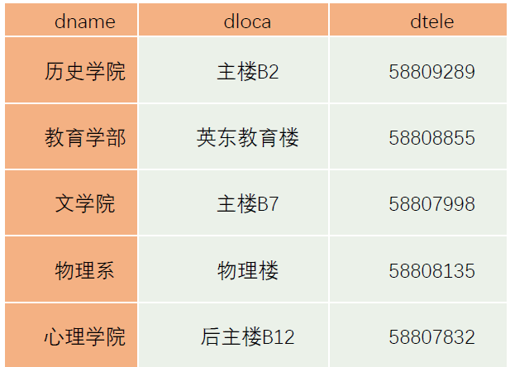
选择运算σ——举例
Dept
σ_{dname=dloca}(Dept)
计算机 | 计算机 | 5880888
选择条件中可以包含两个属性的比较

Slide 68
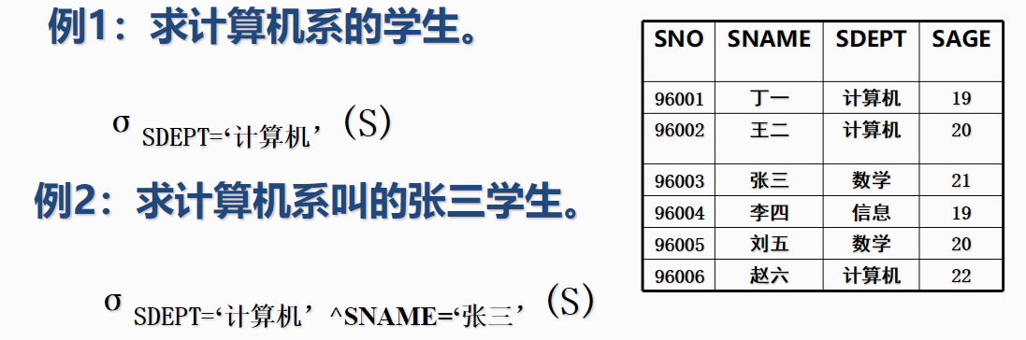

Slide 69
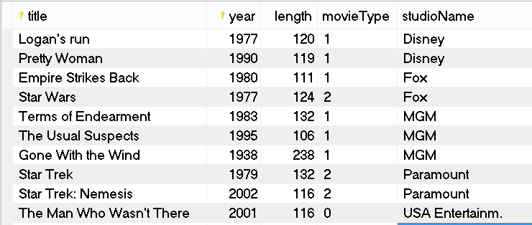
讨论：
例：从关系movies中找出Disney电影公司出品的电影
σ_{studioName=‘Disney’}(movies)
movies

Slide 70
关系运算——投影π
投影（列选择）运算：π_{B1,B2,…, Bm} ( R )
给定一个关系R，设关系R有n个属性A₁,A₂,…, A_{n，}投影运算结果也是一个关系，只包含了指定列B₁,B₂,…, B_{m}
A | B | C | D | E
1 | 2 | 3 | 4 | 5
2 | 3 | 5 | 7 | 11
29 | 23 | 19 | 17 | 13
… | … | … | … | …
… | … | … | … | …
… | … | … | … | …
… | … | … | … | …
… | … | … | … | …
Notes:
pi

Slide 71
关系运算——投影π
投影（列选择）运算：π_{B1,B2,…, Bm} ( R )
给定一个关系R，设关系R有n个属性A₁,A₂,…, A_{n，}投影运算结果也是一个关系，只包含了指定列B₁,B₂,…, B_{m}
运算结果
是一个由B₁,B₂,…, B_{m}所组成的m元关系
运算结果中删除所有重复元祖（因为关系是集合）
不仅会删除列，还有可能删去元组
Notes:
投影运算的结果不一定会包含原关系的码
在实际的SQL中：需要用关键字来去掉重复的行

Slide 72
课堂练习
C
π_{A}(C)
π_{B,A} (C)
π_{B,C} (C)
A | B | C
a1 | b1 | c1
a1 | b1 | c3
a2 | b2 | c2
a1 | b2 | c4
A
a1
a2
B | A
b1 | a1
b2 | a2
b2 | a1
B | C
b1 | c1
b1 | c3
b2 | c2
b2 | c4
剔除结果集中重复出现的元组 ‘a1’
剔除结果集中重复出现的元组（b1, a1）

Slide 73
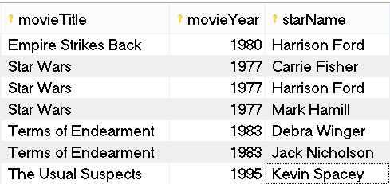
课堂讨论-求电影的名称和年份
π_{movietitle,movieyear}(Starsin)
Starsin
Notes:
数据库的实际操作为非集合操作，不删除重复记录。思考原因？

Slide 74
关系运算的复合
可以复合使用投影和选择运算来实现单张表中的数据运算： π_{A} ( σ_{F} ( R ) )
在没有括号的情况下，其运算顺序为：从右向左，
例如 π_{A,C} σ_{C=‘c’} (R)
σ _{C=‘c’} (R)
【例】
A
B
C
R
a
c
b
b
c
c
A
B
C
a
d
c
b
a
b
c
f
c
π_{A,C} ( σ _{C=‘c’} (R) )
A
C
a
c
c
c

Slide 75
关系运算-数据查询
顺序问题？现在先选择，可以先投影吗？
单张表内的数据查询操作
目标
在一张表内查询获得在指定行(元组)的指定列(属性)上的元组分量(属性值)
如 查询演员Jane Fonda的地址
操作过程
行（元组）选择
选择满足某些逻辑条件的元组
列（属性）指定
指定关系中的一些属性
moviestar
π_{address}( σ_{name＝'Jane Fonda'} (moviestar))

Slide 76
思考
两种方法表示Fox制作的至少100分钟的电影的名称和年份
π_{title,year}( σ_{studioname＝'Fox'} (movies)∩ σ_{length≧100} (movies))
π_{title,year}( σ_{studioname＝'Fox'} _{and} _{length≧100} (movies))

Slide 77
18/9 回顾
并
定义与术语
关系模式与关系
传统集合运算
交
差
实体完整性
广义笛卡尔积
关系
运算
关系完整性
选择
参照完整性
投影
专门关系运算
连接
自定义完整性
除

Slide 78
SNO | CNO | GRADE
96004 | C3 | 95
96004 | C5 | 70
96005 | C2 | 81
96005 | C3 | 95
SC
1、求同时选修‘C3’和‘C5’课程的学生号码。
∏_{SNO}(σ_{CNO=‘C3’}(SC) ) ∩ ∏_{SNO}(σ_{CNO=‘C5’}(SC)
2、将学号96004，选修课程号为‘C5’的成绩改为85分。
分解执行为三步：
第一步：取出元组，并命名为V
V=σ_{SNO=‘96004’∧CNO=‘C5’}(SC)
第三步：插入新元组
SC∪{(‘96004’, ‘C5’, 85)}
第二步：删除这个元组 SC-V

Slide 79
投影的扩展
π_{L} (R)：
L可以是任意包含属性的表达式，且属性列表允许重复属性，例如, π_{B+1, A，A} (R)
R = ( A B )
1 2
3 4
π_{B+1, A, A} (R) = B+1 A1 A2
3 1 1
5 3 3

Slide 80
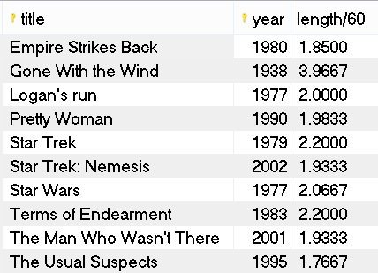
例：电影关系中电影名称、年份及放映时间（小时）
应用
Π_{title,year,length/60} (moives)

Slide 81
关系运算——更名
更名运算：ρ_{x（A1， A2 ，}… _{， An ）}( R )
返回R的结果，并把名字x赋给R，同时将各属性更名为A₁，A₂，… ，A_{n}
这在同一关系多次参与同一运算时很有帮助
既可以为关系更名，也可以为属性更名
R
R
B | C | D
2 | 5 | 6
4 | 7 | 8
9 | 10 | 11
ρ_{R(X,C,D)}(R)
X | C | D
2 | 5 | 6
4 | 7 | 8
9 | 10 | 11
Notes:
rou

Slide 82
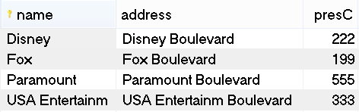
讨论
现有的运算不能满足需求
电影关系中查找电影 'Star Wars'的电影名，电影年份，电影公司名
地址？
π_{title,year,studioName}
(σ_{title=‘Star Wars’}(movies) )
movies
studio

Slide 83
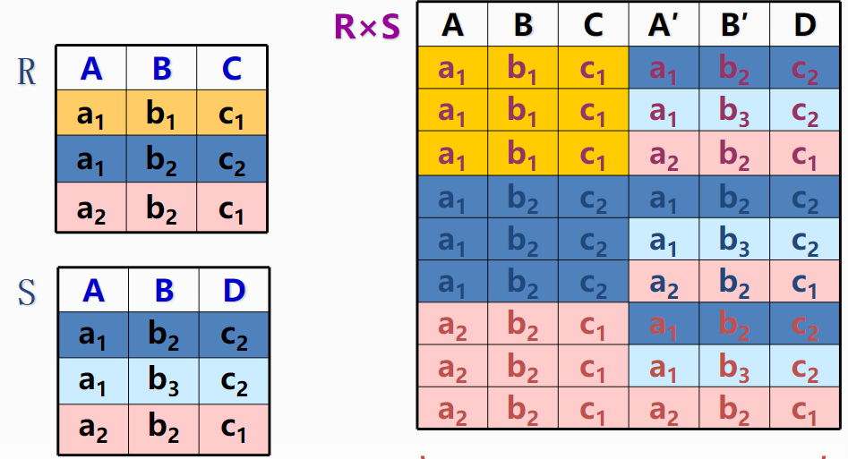
笛卡尔积运算×
关系的笛卡儿乘积：R×S
形成新关系，新关系的属性依次包含关系R的每个属性及关系S的每个属性
新关系的元祖为关系R的每个元祖与关系S的每个元祖两两匹配形成的元祖
R.A
R.B
S.A
S.B
注意：
如果关系R和S中存在相同的属性名，则必须在结果关系中对其中进行换名，以“关系名.属性”表示

Slide 84
笛卡尔积
Relations r, s:
A
B
C
D
E
α
β
1
2
α
β
β
γ
10
10
20
10
a
a
b
b
r
s
r × s:
A
B
C
D
E
α
α
α
α
β
β
β
β
1
1
1
1
2
2
2
2
α
β
β
γ
α
β
β
γ
10
19
20
10
10
10
20
10
a
a
b
b
a
a
b
b

Slide 85

_{讨论：出品Star Wars的电影公司的地址}
(movies × studio)
σ_{title='Star Wars'}(movies × studio)
π_{address}(σ_{title='Star Wars'}(movies × studio))
π_{address}(σstudioname=name and title='Star Wars'(movies × studio))
movies
studio

Slide 86
笛卡尔积运算
示例
求数学成绩比王红同学高的学生
R
姓名
课程
成绩
张军
物理
93
王红
数学
86
张军
数学
89
∏_{S.姓名}( σR.成绩<S.成绩 ∧ R.课程=数学 ∧ S.课程=数学 ∧ R.姓名=王红 (R×ρ_{S}( R))
R.姓名
R.课程
R.成绩
S.姓名
S.课程
S.成绩
王红
数学
86
张军
物理
93
王红
数学
86
王红
数学
86
王红
数学
86
张军
数学
89

Slide 87
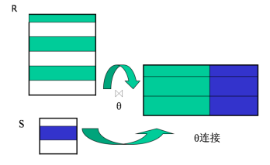
θ连接运算⋈_{θ}
连接运算格式：R ⋈_{θ} S
将关系 R 和关系 S 进行笛卡尔积，选择满足条件 的元组，形成新关系
A θ B

Slide 88
θ连接运算⋈_{θ}
设结果关系为T，则关系T与关系R和S的关系是：
Attr(T) = Attr(R) ∪_{all} Attr(S)
不必消除它们之间的同名属性（同名：R.X, S.X）
从关系R和S中分别任取一个元组r和s，如果元组r和元组s之间满足联接条件θ，那么可以由r和s合并构成结果关系T中的一个元组，即：(r,s) ∈ T

Slide 89
θ连接运算⋈_{θ}
R
R ⋈ S
S
B<E
A | B | C
a1 | 2 | c
a2 | 4 | d
a3 | 4 | c
D | E
d | 4
e | 10
A | B | C | D | E
a1 | 2 | c | d | 4
a1 | 2 | c | e | 10
a2 | 4 | d | e | 10
a3 | 4 | c | e | 10

Slide 90
连接： θ连接
Example
σstudioname=name and title='Star Wars'(movies × studio)
σ_{title=‘Star Wars’} (movies ⋈ _{studioname=name} studio)

Slide 91
R
A | B | C
a1 | b1 | c2
a2 | b2 | c1
a3 | b1 | c3
a4 | b2 | c5
a5 | b3 | c1
R ⋈ S
R.B=S.B and R.C = S.C
A | R.B | R.C | S.B | S.C | D | E
a1 | b1 | c2 | b1 | c2 | d1 | e1
a1 | b1 | c2 | b1 | c2 | d4 | e4
a3 | b1 | c3 | b1 | c3 | d3 | e3
a5 | b3 | c1 | b3 | c1 | d2 | e2
a5 | b3 | c1 | b3 | c1 | d5 | e5
S
B | C | D | E
b1 | c2 | d1 | e1
b3 | c1 | d2 | e2
b1 | c3 | d3 | e3
b1 | c2 | d4 | e4
b3 | c1 | d5 | e5
连接条件运算符是＝，称为等值连接

Slide 92
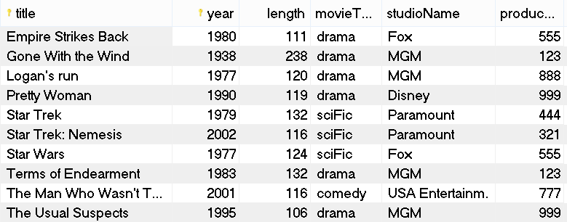
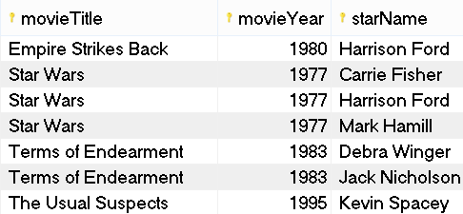
讨论：查找每个演员所演电影的电影公司名称
movies
starsIn
π_{starname},_{studioname} ( movies ⋈title=movieTitle and year=movieYear (starsIn) )
考虑如何实现连接？

Slide 93
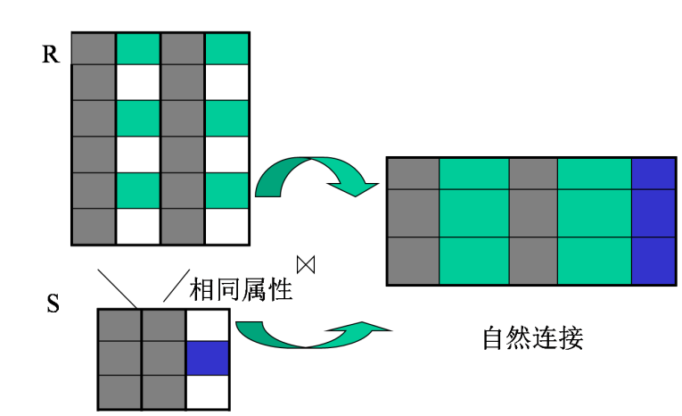
自然连接 ⋈
设有关系R和S，
自然连接按如下方式进行操作
对它们的公共属性(同名属性)值全相等的元祖进行连接
删除重复的公共属性
形成新关系

Slide 94
自然连接⋈
设有关系R和S，R有属性A₁, A₂, …, A_{n}，S有属性B₁, B₂, …, B_{m}, 它们之间的公共属性（同名）为A₁, A₂, …, A_{j}与 B₁, B₂, …, B_{j}
关系R与S的自然联接运算的结果关系的推导公式是：
R ⋈ S = π_{A1,A2, …, An, Bj+1, …, Bm}
(σ_{A1=B1 and A2=B2 and…and Aj=Bj} (R×S) )

Slide 95
自然连接
r
r s
s
A
B
C
D
A
B
C
D
E
B
D
E
α
β
γ
α
δ
1
2
4
1
2
α
γ
β
γ
β
a
a
b
a
b
α
α
α
α
δ
1
1
1
1
2
α
α
γ
γ
β
a
a
a
a
b
α
γ
α
γ
δ
1
3
1
2
3
a
a
a
b
b
α
β
γ
δ
∈

Slide 96
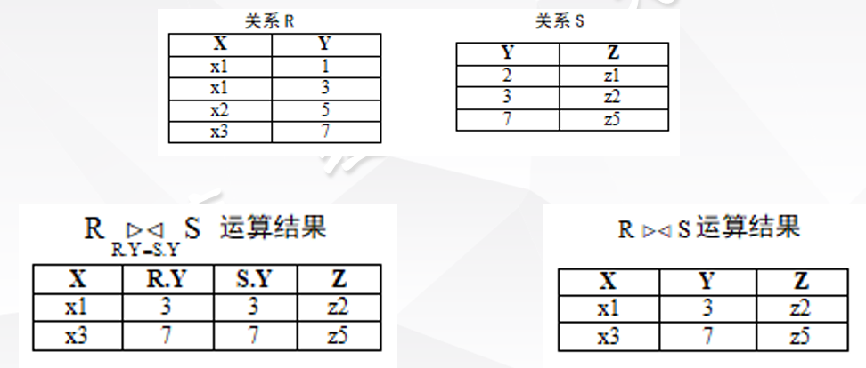
等值连接 vs.自然连接

Slide 97
比较：等值连接与自然连接
等值连接是在笛卡儿积的基础上选择满足两个关系中给定属性值相等的元组的集合。
自然连接是在两个关系的相同属性组上的等值连接，并且自然连接要在结果中把重复的属性去掉，而等值连接则不必。
自然连接要求两个关系中相等的分量必须是公共属性组，而等值连接则不需要。

Slide 98
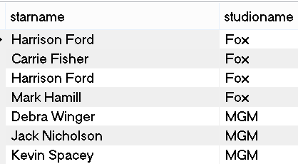
讨论：查找每个演员所演过电影的电影公司名称
π_{starname},_{studioname} ( movies ⋈title=movieTitle and year=movieYear (starsIn) )
π_{starname},_{studioname} ( movies ⋈ ρ_{starsIn(title,year,starName)}(starsIn) )
movies
starsIn

Slide 99
练习：查找每部电影对应的电影公司地址（用自然连接表示）
π_{title, year,address} ( movies ⋈ ρstudio(studioname,address,presC)(studio) )
movies
studio

Slide 100
外连接
外连接
如果把舍弃的元组也保存在结果关系中，而在其他属性上填空值(Null)，这种连接就叫做外连接（OUTER JOIN）。
左外连接
如果只把左边关系R中要舍弃的元组保留就叫做左外连接(LEFT OUTER JOIN或LEFT JOIN)
右外连接
如果只把右边关系S中要舍弃的元组保留就叫做右外连接(RIGHT OUTER JOIN或RIGHT JOIN)。

Slide 101
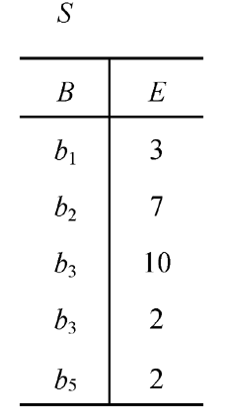
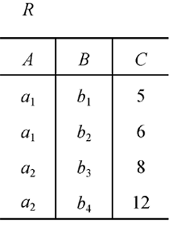
外连接
关系R和关系S 如下所示：

Slide 102
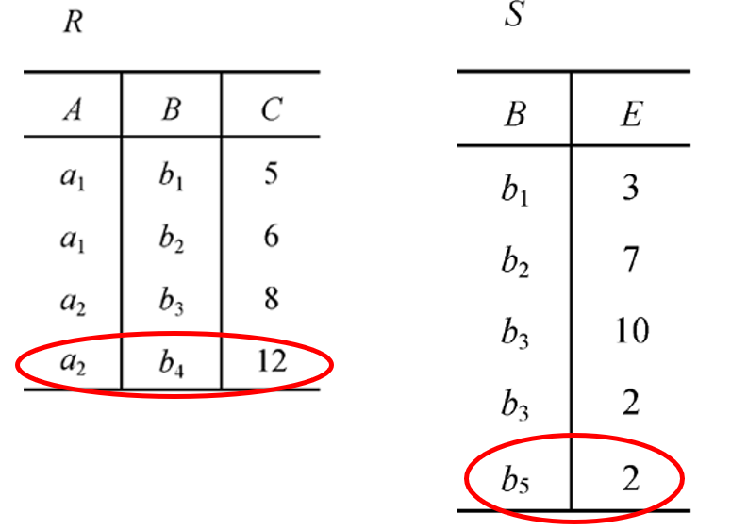
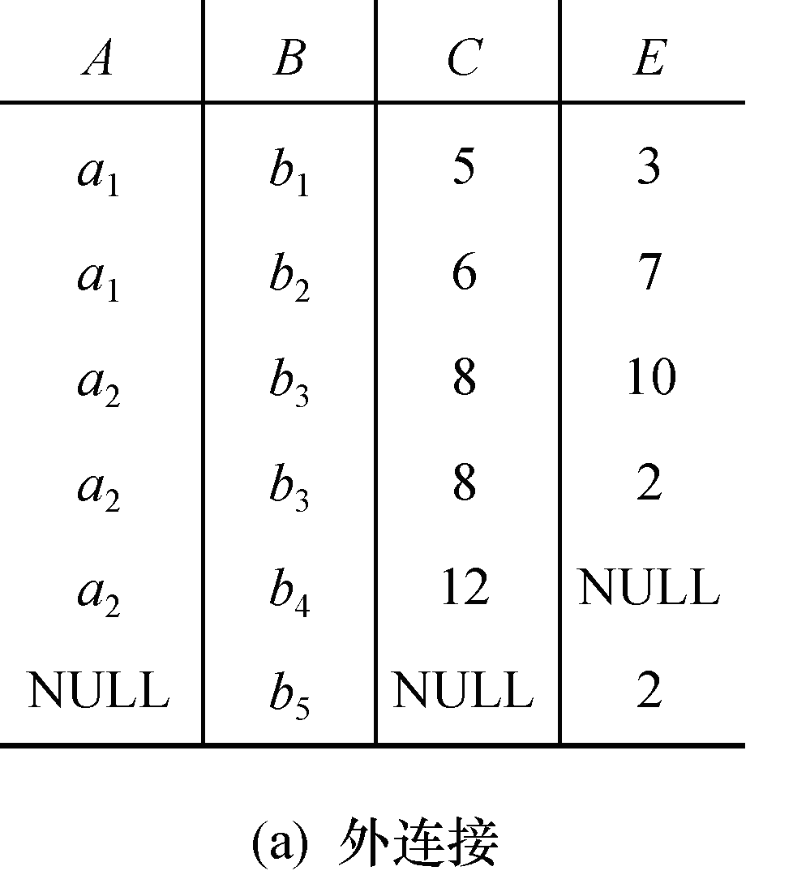
关系R和关系S的外连接 ：

Slide 103
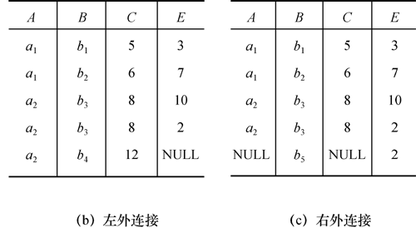

Slide 104
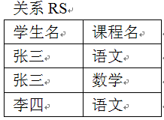
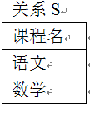
思考：至少选修了语文和数学课程的学生姓名？

Slide 105
除运算
象集（Image Set）
关系R(X , Z), X, Z是属性组，x是X上的取值，定义x在R中的象集为
Z_{x} = { t[Z] | t∈R ∧ t[X]= x }
从R中选出在X上取值为x的元组，去掉X上的分量，只留Z上的分量
t为一个元组，t[z]表示元组对应属性组Z的分量
_{X Z}
Z_{x}
张军同学所选修的全部课程
_{x=张军}
姓名 | 课程
张军 | 物理
王红 | 数学
张军 | 数学
课程
数学
物理

Slide 106
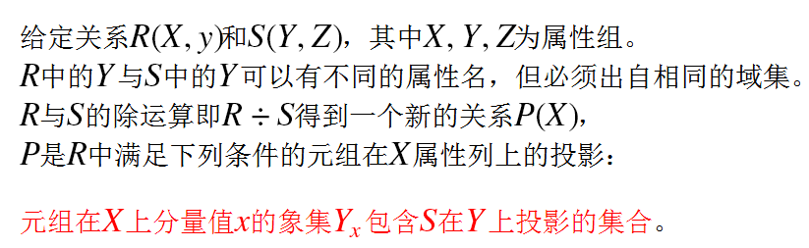
除法÷

Slide 107
专门的关系运算
例：设关系R(A,B,C,D)和S(C,D,F)，求R÷S
X
Y
一、计算X的元素集合。
X=(A,B)={(a,b),(b,c),(e,d)}
R
A | B | C | D
a | b | c | d
a | b | e | f
b | c | e | f
e | d | c | d
e | d | e | f
a | b | d | e
二、计算x在R中的象集。
Y_{x} :(a,b)的象集 {(c,d),(e,f),(d,e)} (b,c)的象集 {(e,f)} (e,d)的象集 {(c,d),(e,f)}
三、S在Y上的投影
∏_{Y}(S)在(C,D)上的投影为 {(c,d),(e,f)}
Y
S
四、计算 R÷S
{(a,b),(c,d)}
A | B
a | b
e | d
C | D | F
c | d | d
e | f | e

Slide 108
除法÷
想想这个除法的结果表示什么？联想除法的用处
求RS ÷S
至少选修了语文和数学课程的学生姓名

Slide 109
思考：求至少选修一门学时数为90的课程的学生姓名。
∏_{SNAME}(σ_{CT=90}(C)∞∏_{SNO,CNO}(SC)∞∏_{SNO,SNAME}(S))
CNO | CNAME | CT
C1 | 高等代数 | 144
C2 | 程序设计 | 100
C3 | 微机原理 | 44
C4 | 数据结构 | 64
C5 | 编译原理 | 90
C6 | 操作系统 | 32
SNO | SNAME | SDEPT | SAGE
96001 | 丁一 | 计算机 | 19
96002 | 王二 | 计算机 | 20
96003 | 张三 | 数学 | 21
96004 | 李四 | 信息 | 19
96005 | 刘五 | 数学 | 20
96006 | 赵六 | 计算机 | 22
C
SNO | CNO | GRADE
96004 | C3 | 95
96004 | C5 | 70
96005 | C2 | 81
96005 | C3 | 95
S
SC

Slide 110
思考： 求出选修全部课程学生姓名。
∏_{SNAME}(S∞(∏_{SNO,CNO}(SC)÷∏_{CNO}(C)))
SNO | SNAME | SDEPT | SAGE
96001 | 丁一 | 计算机 | 19
96002 | 王二 | 计算机 | 20
96003 | 张三 | 数学 | 21
96004 | 李四 | 信息 | 19
96005 | 刘五 | 数学 | 20
96006 | 赵六 | 计算机 | 22
CNO | CNAME | CT
C1 | 高等代数 | 144
C2 | 程序设计 | 100
C3 | 微机原理 | 44
C4 | 数据结构 | 64
C5 | 编译原理 | 90
C6 | 操作系统 | 32
SNO | CNO | GRADE
96004 | C3 | 95
96004 | C5 | 70
96005 | C2 | 81
96005 | C3 | 95

Slide 111
并
传统集合运算
交
差
广义笛卡尔积
关系
运算
选择
投影
专门关系运算
连接
除

Slide 112
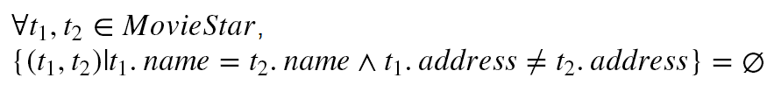
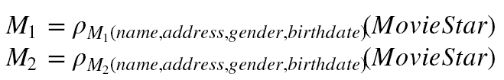
约束——用关系代数表示
实体完整性（键约束）
Moviestar(name,address,gender,birthdate)
Name是键（码），即：
有没有其他的写法？

Slide 113

约束——用关系代数表示
参照完整性（外键约束）
Movies(title,year,length,studioName,producerC)
MovieExec(name,address,cert,netWorth)
producerC是外键，producerC的取值（不为空）必然在MovieExec中出现
⊥表示空值

Slide 114
总结——关系代数的运算符
集合运算符(对行的运算)
并(∪)、交(∩)、差(－)、广义笛卡儿积(×)、更名(ρ)
专门的关系运算符(涉及行也涉及列)
选择(σ)、投影(π)、连接(∞)、除(÷)
算术比较符：
大于(>)、小于(<)、等于(=)、不等于(≠)
小于等于(≤)、大于等于(≥)
逻辑运算符:与(and) 或(or) 非(not)
数学运算：+、-、*、/

